Slide 1
わたしたちのくらしと災害
なぜと考える小５理科
被害を受けた人の立場になり考える

Slide 2
台風の動き
たしかめる
なぜ，多くの台風は，
初めに西へ，やがて北や東に
動くのでしょうか？
へん西風
コリオリの力
へん東風

Slide 3
台風は反時計回りの風のうず
たしかめよう
台風の動き
少し弱い風
強い風

Slide 4
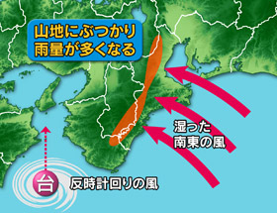
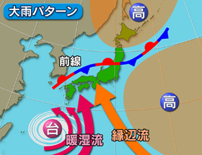
大きな被害がある
大雨がふる

Slide 5
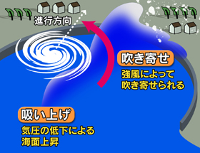
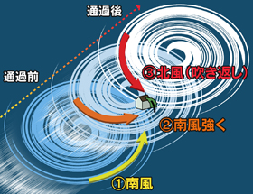
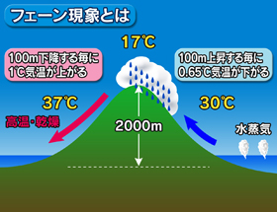
大きな被害がある
吹きかえし
高潮（たかしお）
フェーン現象

Slide 6
高潮（伊勢湾台風による）
南風によって，伊勢湾の海水が持ち上がるようにおし寄せる

Slide 7
高圧線の鉄とうがたおれる
なぜ，たおれた？

Slide 8
鉄とうの西を台風通過

Slide 9
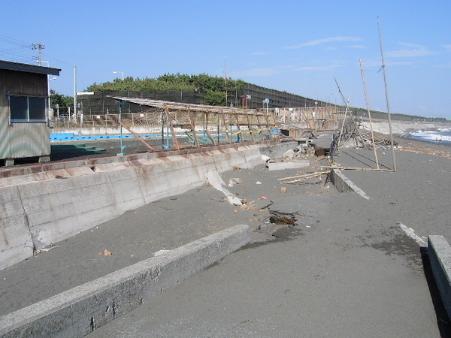
波によってこわれる
台風が来る前

Slide 10
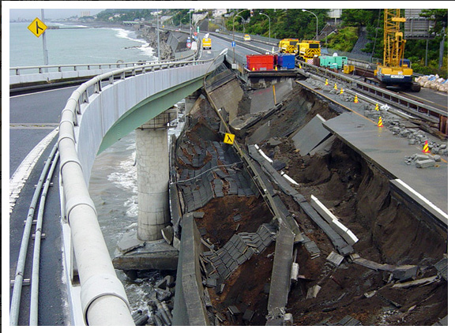

Slide 11
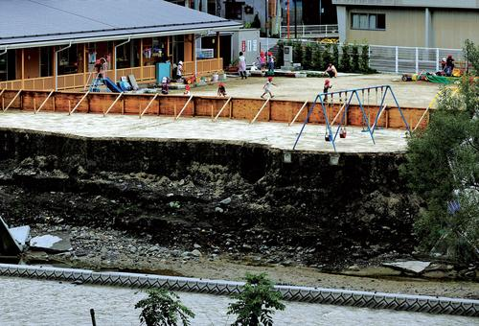
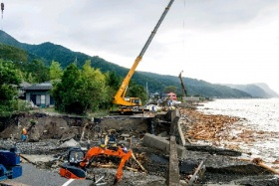
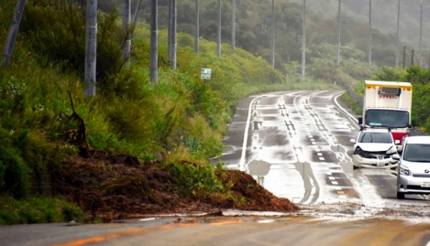
けずられる，こう水，土砂くずれ

Slide 12
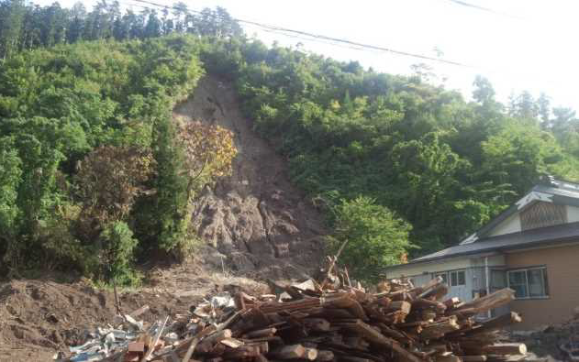
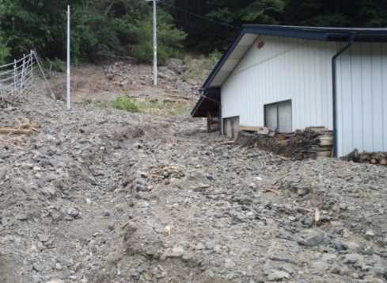
土砂崩れ，土石流
土石流1
土石流2
土石流3
土石流4
土石流実験
土石流5

Slide 13
わたしたちのハザードマップ

Slide 14
わたしたちの町のハザードマップ

Slide 15
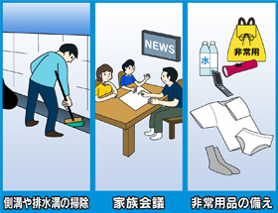
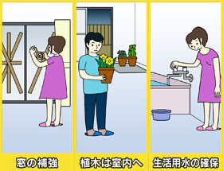
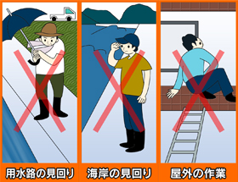
台風にそなえて
思い出そう ！
野外学習へ行った時に何を用意しましたか？
台風が近づいたら絶対にやめましょう

